Slide 1
美洲華語第四冊
第三課（繁體）
老師請善用第四冊DVD

Slide 2
第一週

Slide 3
課前活動
大家分享笑話
推廌影片：外國人(大山)說笑話
https://www.youtube.com/watch?v=QzzpQWSU354

Slide 4
課文：感恩節說笑話比賽
（聽一聽）

Slide 5
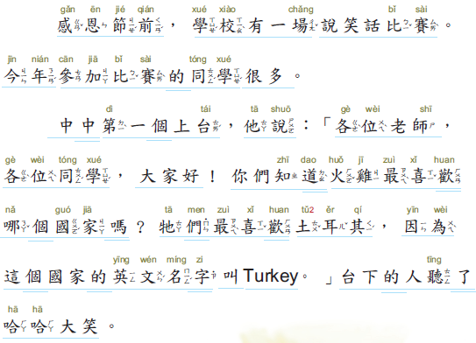
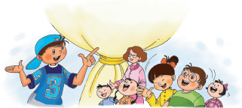
聽一聽

Slide 6
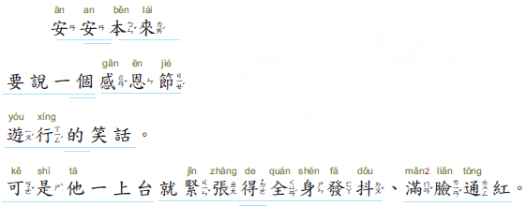
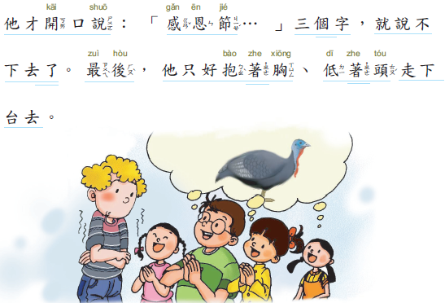
聽一聽

Slide 7
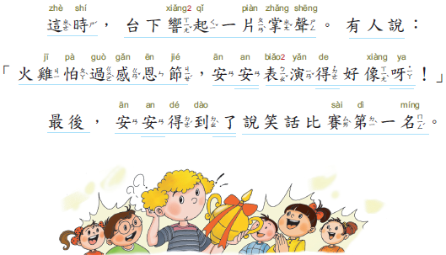
聽一聽

Slide 8
課文：感恩節說笑話比賽
（想一想）
請同學回答問題

Slide 9
請學生聽完課文朗讀後，先聽問題，後回答
１.這場笑話比賽誰得了第一名？
２.中中說火雞最喜歡哪一個國家？
３. 安安本來想說什麼笑話？
４. 安安為什麼全身發抖？
５. 大家以為安安在表演什麼？

Slide 10
課文：感恩節說笑話比賽
（唸一唸）
請同學朗讀

Slide 11
唸一唸

Slide 12
唸一唸

Slide 13
唸一唸

Slide 14
第一週生字

Slide 15


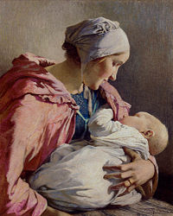
感
心
感謝
感動
Wiki.org
Wiki.org

Slide 16
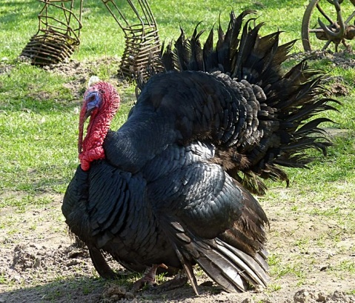
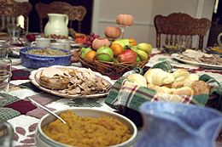
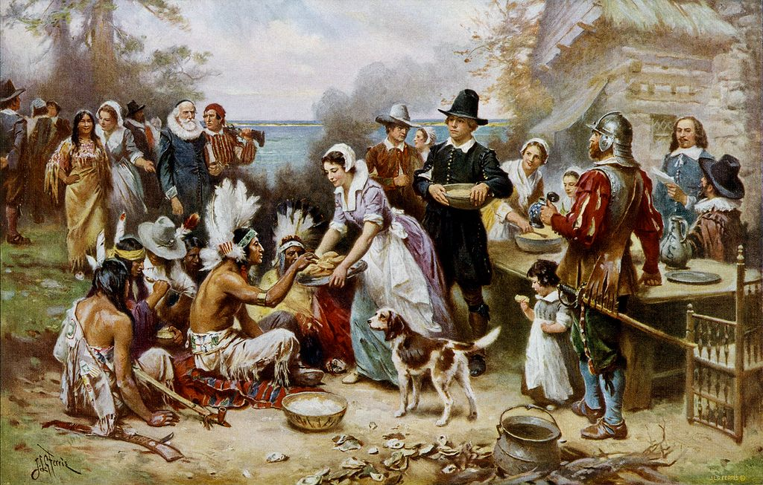
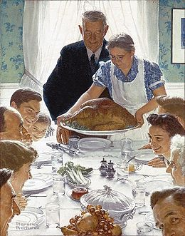
因
心
感恩節

Slide 17

即
節日
節目
十一月有什麼大的節日?
回答問題

Slide 18
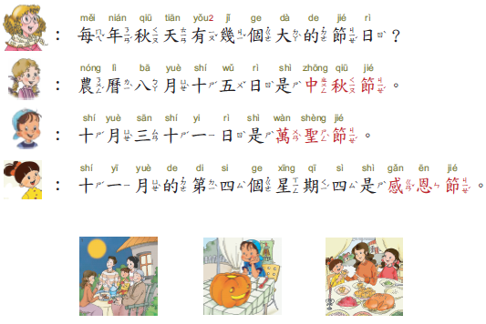
句子練習

Slide 19
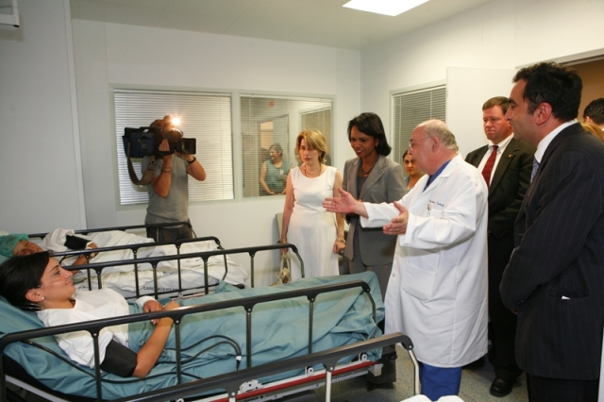
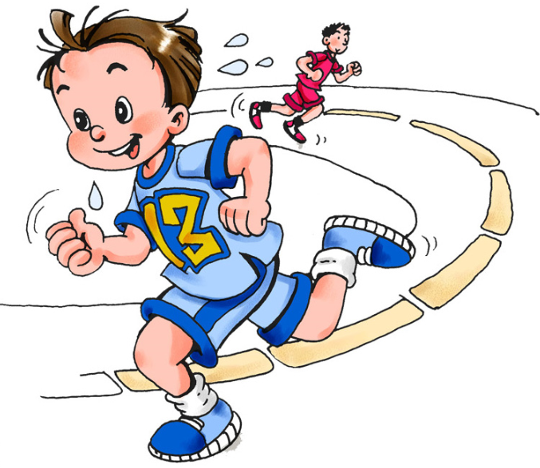
參
參觀
參加
Wiki.org

Slide 20
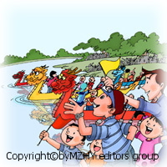
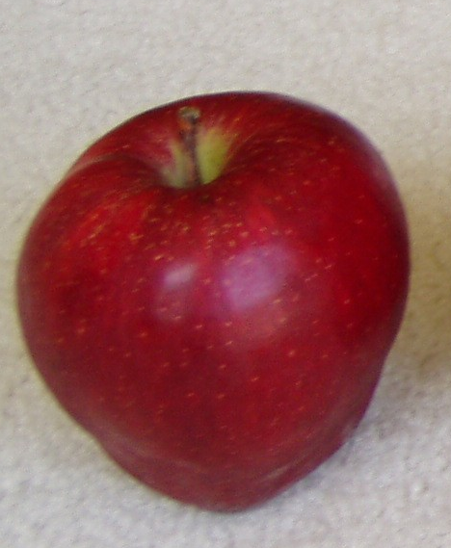
力
加法
加油
jiā
加
＋
這次運動會你參加什麼比賽?
回答問題

Slide 21
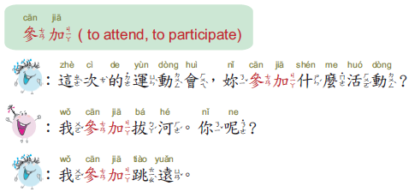
句子練習

Slide 22
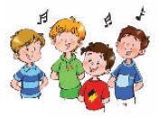
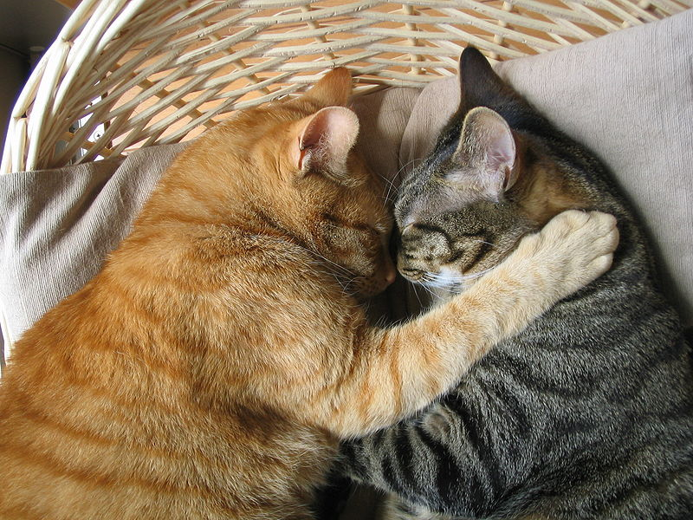
唱歌是一種喜好
喜歡

Slide 23
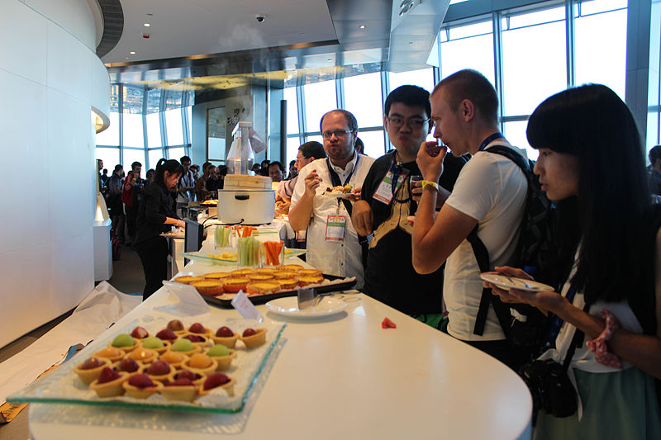
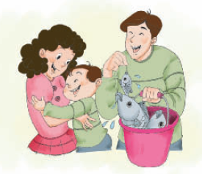
欠
隹
歡迎酒會
歡喜
Wiki.org

Slide 24
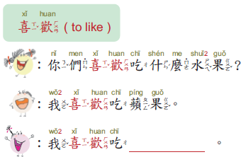
句子練習

Slide 25
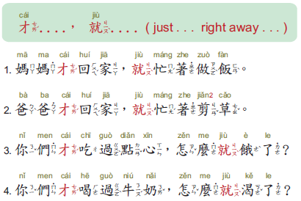
句子練習
媽媽，什麼時吃晚飯呢?
回答問題

Slide 26
第二週

Slide 27
說故事－
感恩節大遊行
請到美洲華語網站下載ppt
或利用美洲華語創作天地 http://blog.huayuworld.org/meizhouworld
說一說：學生如何慶祝感恩節
可先讓學生只看圖片，請學生用中文把故事說出來，利用大家的想像力，再看文字或聽故事以強化對故事的了解。

Slide 28
第二週生字

Slide 29

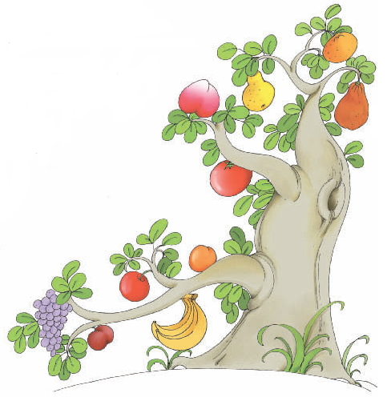
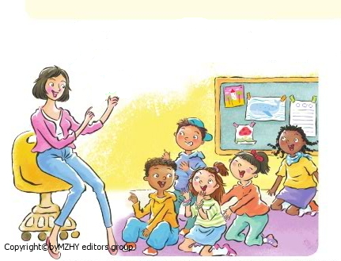
各
各種水果
各位小朋友

Slide 30
其中
其他
回答問題
你要買哪些水果?

Slide 31

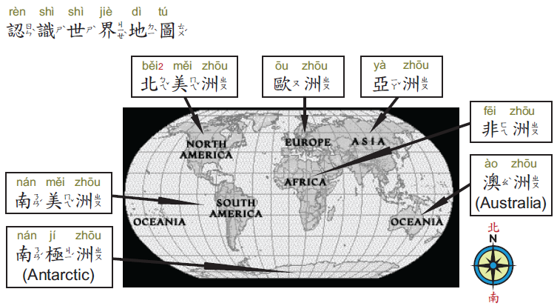
央
英國
英文
ABCDEFGHIJKLMNOPQRSTUVWXYZ

Slide 32
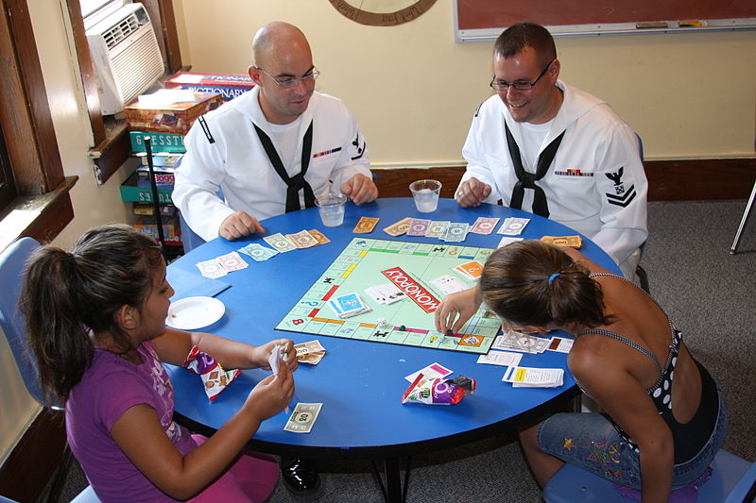
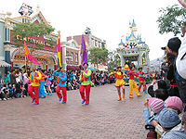
遊
遊行
Wiki.org
遊戲

Slide 33
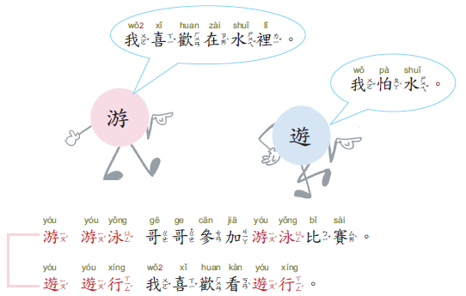
句子練習

Slide 34

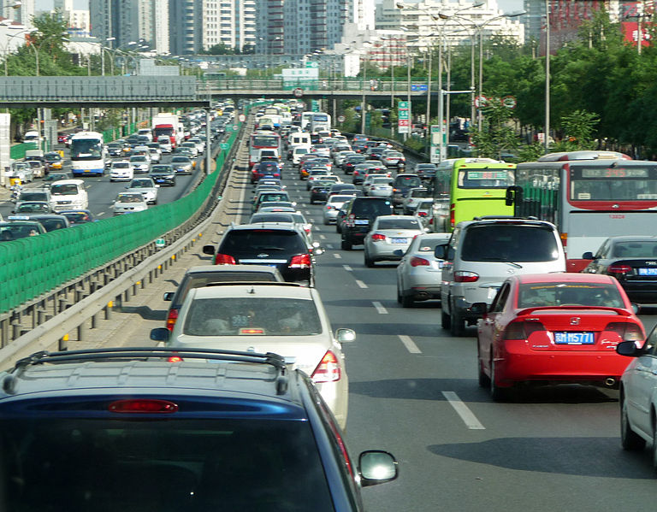
通
卡通
交通
Wiki.org
Wiki.org北京交通

Slide 35
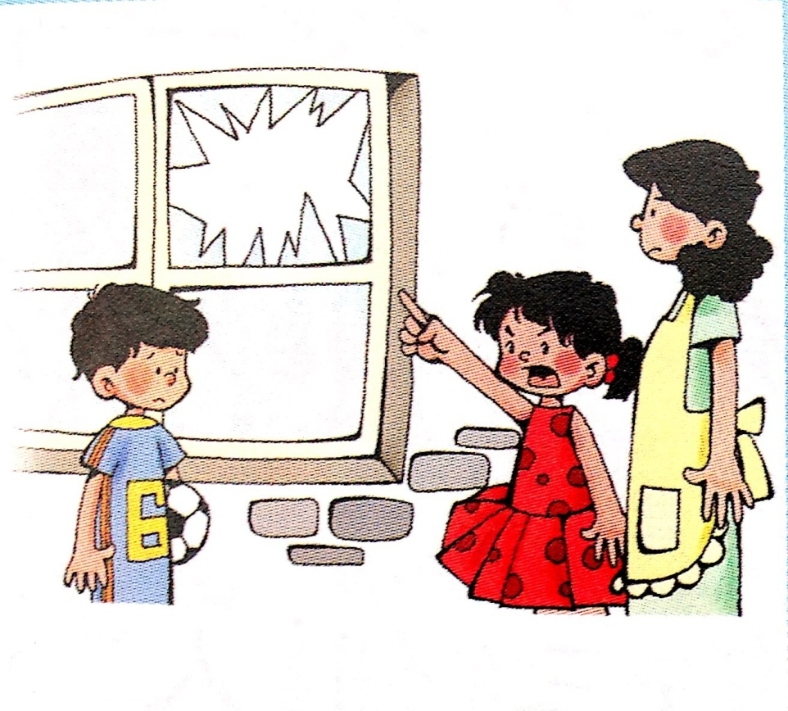
扌
包
抱怨
抱著
你抱得動這幾本書嗎?
回答問題

Slide 36
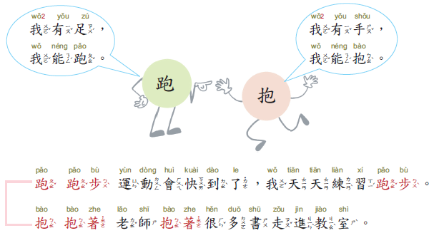
句子練習
扌
足

Slide 37
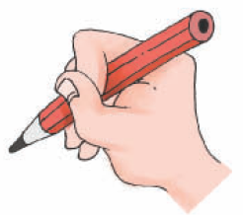

者
拿著
看著

Slide 38

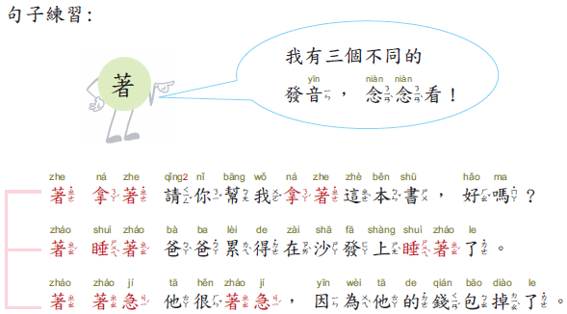
句子練習
著
著
著
著

Slide 39
